Slide 1
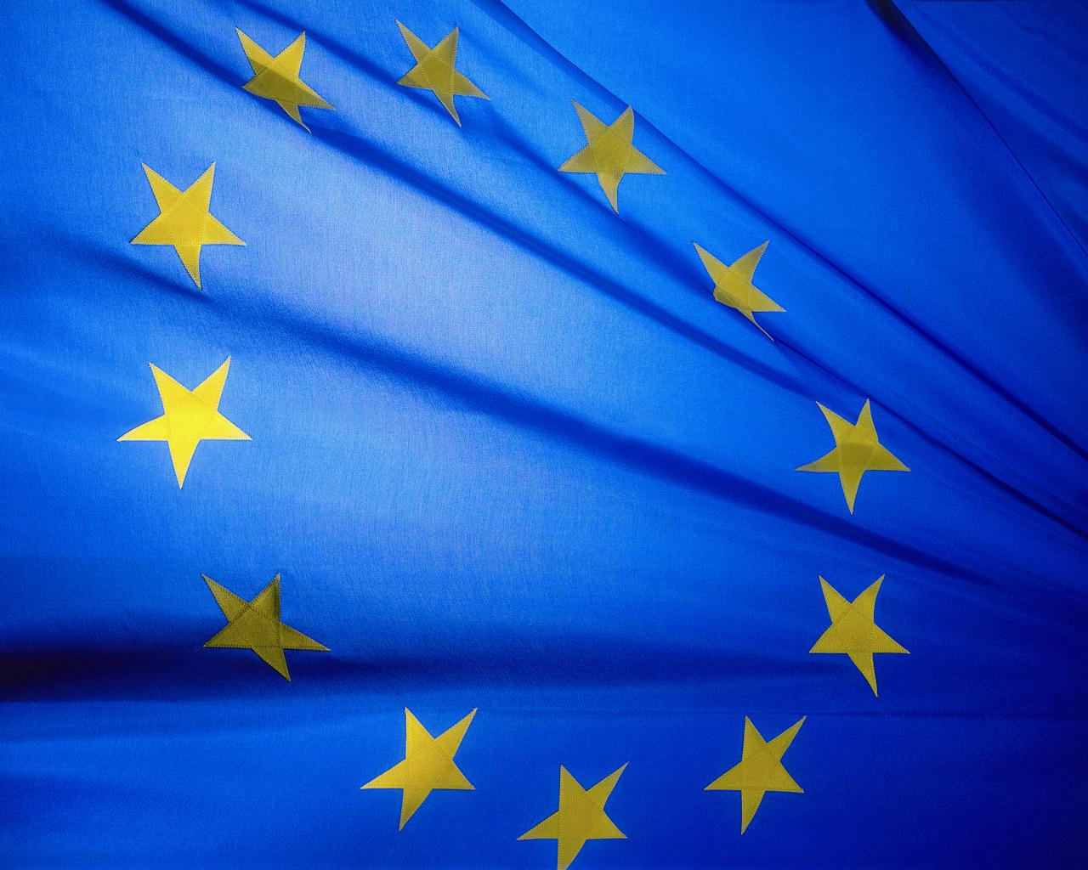
Европейский союз
Выполнила: студентка 1 курса МЭО, 11 гр.,
Алиева Жибек

Slide 2
Основная информация
Экономическое и политическое объединение 27 европейских государств.
Официально закреплен – 1 ноября 1993 г. Маастрихтским договором
Численность населения – 503679730 ч.(январь, 2012 г.)
Площадь территории - 4 324 782 км²
Политические центры – Брюссель, Люксембург, Страсбург
Объем ВВП - $ 17610,826 млн (2011 г.)
Объем ВВП по ППС - $15852,69 млн (2011 г.)
Доля ВВП по ППС в мировом объеме - 20,074 %

Slide 3
Основная информация
Система законов
Общий рынок
Свободное движение людей, товаров, услуг, капитала. (Шенген)

Slide 4
Еврозона
€
Австрия
Бельгия
Германия
Греция
Ирландия
Испания
Италия
Португалия
Словакия
Словения
Финляндия
Франция
Эстония
Кипр
Люксембург
Мальта
Нидерланды

Slide 5
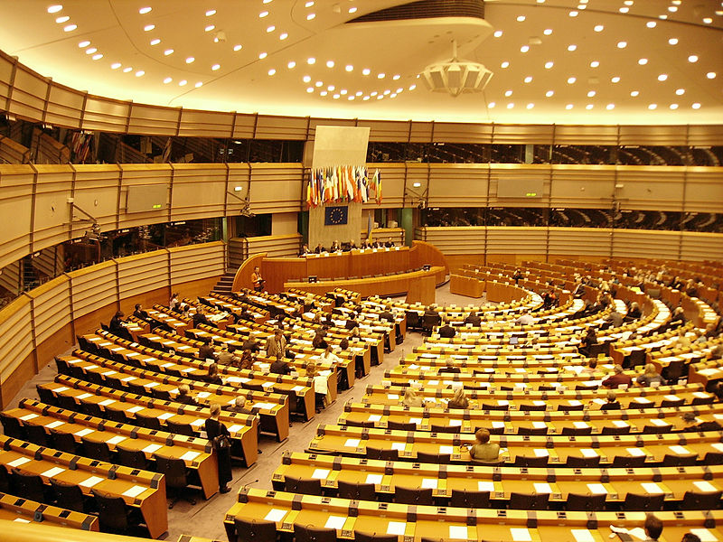
Основные институты ЕС
Европейская комиссия,
Совет Европейского союза,
Европейский совет,
Суд Европейского союза,
Европейская счетная палата
Европейский центральный банк
Европейский парламент

Slide 6
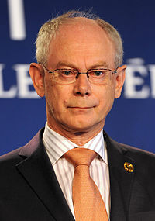
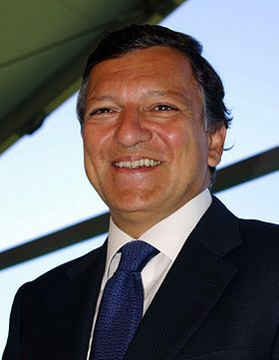
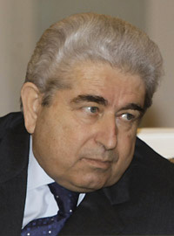
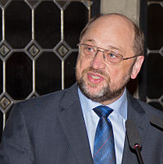
Руководство
Европейский совет
Комиссия
Совет министров
Херман Ван Ромпёй
Жозе Мануэл Дуран Баррозу
Димитрис Христофиас
Парламент
Мартин Шульц

Slide 7
Страны-члены ЕС
Бельгия (1952)
Германия (1952)
Италия (1952)
Люксембург (1952)
Нидерланды (1952)
Франция (1952)
Австрия (1995)
Болгария (2007)
Великобритания (1973)
Венгрия (2004)
Греция (1981)
Дания (1973)
Ирландия (1973)
Испания (1986)
Кипр (2004)
Латвия (2004)
Литва (2004)
Мальта (2004)
Польша (2004)
Португалия (1986)
Румыния (2007)
Словакия (2004)
Словения (2004)
Финляндия (1995)
Чехия (2004)
Швеция (1995)
Эстония (2004)

Slide 8
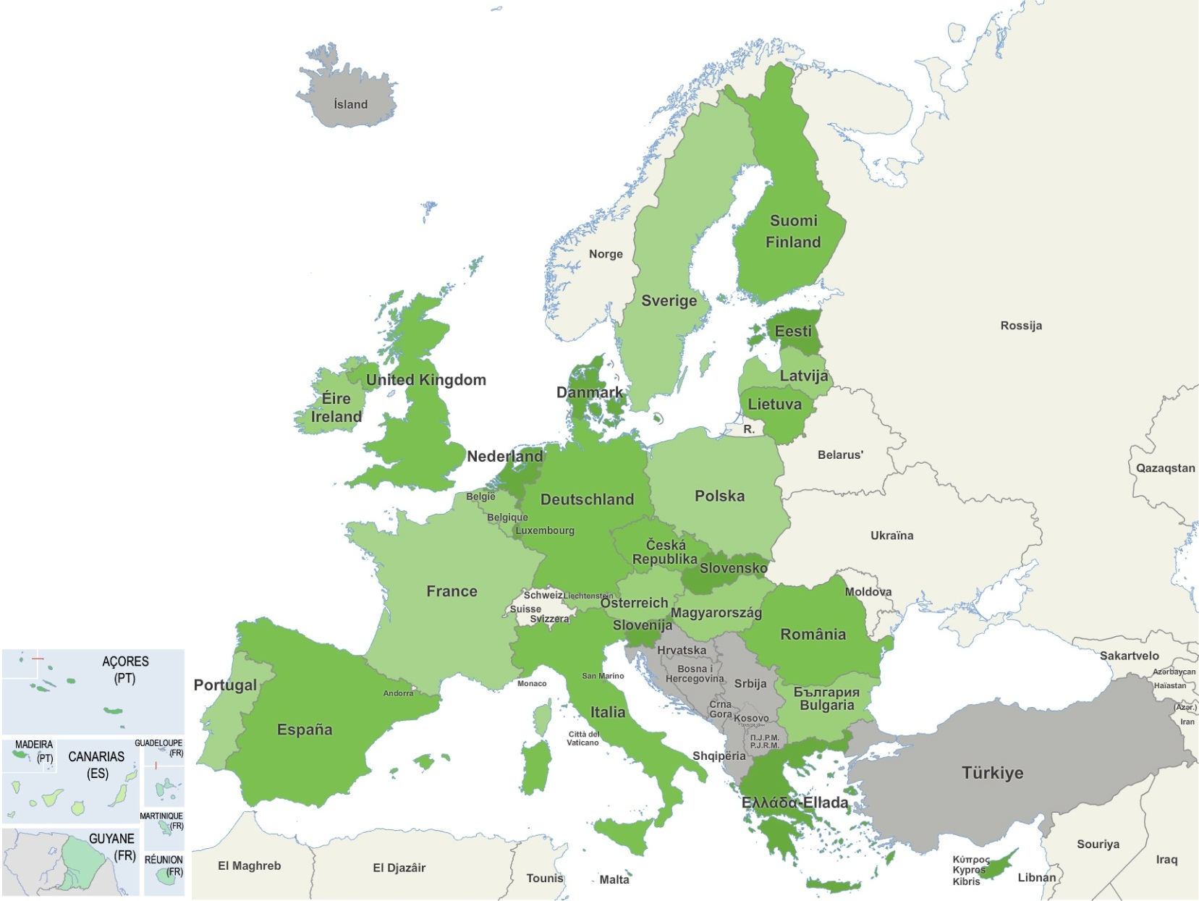
Страны-члены ЕС
Страны, входящие в ЕС
Страны на пути к членству в ЕС

Slide 9
История создания.
Цель – углубление экономической интеграции
Цель – углубление экономической интеграции
ЕС
ЕОУС, 1951
ЕЭС, 1957
Евратом, 1957
Самое важное и широкое по сфере компетенции

Slide 10
История создания. Основные события
1951 — подписание Парижского договора о создании Европейского объединения угля и стали.
1957 — подписание Римского договора о создании Европейского экономического сообщества и Евратома.
1978 — создание Европейской валютной системы. 1985 — подписание Шенгенского соглашения. 1992 — подписание Маастрихтского договора о создании Европейского союза на основе Европейского экономического сообщества.
2009 — вступление в силу Лиссабонского договора.

Slide 11
Лиссабонский договор – устав ЕС об основных правах
Человеческое достоинство
Свобода
Демократия
Равенство
Верховенство закона
Уважение прав человека

Slide 12
Изменение объема ВВП. Прогнозы МВФ

Slide 13
Доля ВВП по ППС в мире. Прогнозы ВМФ.

Slide 14
Уровень занятости населения

Slide 15
Энергетика
С момента создания Европейский союз обладает законодательной властью в области энергетической политики; это восходит своими корнями к Европейскому объединению угля и стали. Основные задачи единой энергетической политики: изменение структуры потребления энергии в пользу возобновляемых источников, повышение энергоэффективности, снижение объема выбросов парниковых газов, создание единого энергетического рынка и содействие развитию на нём конкуренции

Slide 16
Сельское хозяйство
Единая сельскохозяйственная политика ставит целью увеличение сельскохозяйственной производительности, обеспечение стабильности снабжения продовольственными товарами, обеспечение достойного уровня жизни сельскохозяйственного населения, стабилизацию рынков, а также обеспечение разумных цен на продукцию. На 2007—2013 годы доля бюджета на нужды сельскохозяйственной политики снизилась до 34 %.

Slide 17
В процессе своего роста, ЕС по-прежнему сосредоточены на повышении демократичности и ясности его руководящих учреждений. Избранному напрямую Европарламенту были выделены большие полномочия. В свою очередь, европейские граждане имеют все больше возможностей для участия в политическом процессе.

Slide 18
Источники информации
Сайты Интернет:
  Wikipedia.org;
  Europa.eu;
  Eurostat.ec.europa.eu;
  Imf.org
  Bloomberg.com

Slide 19
Благодарю за внимание!

